Slide 1
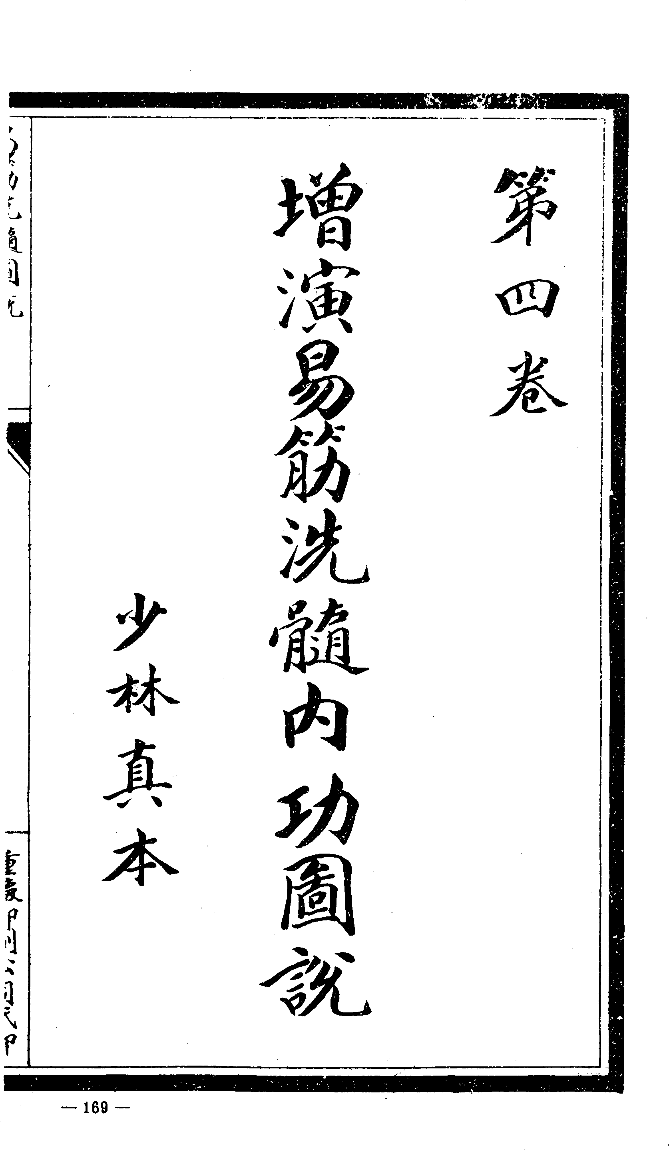

Slide 2
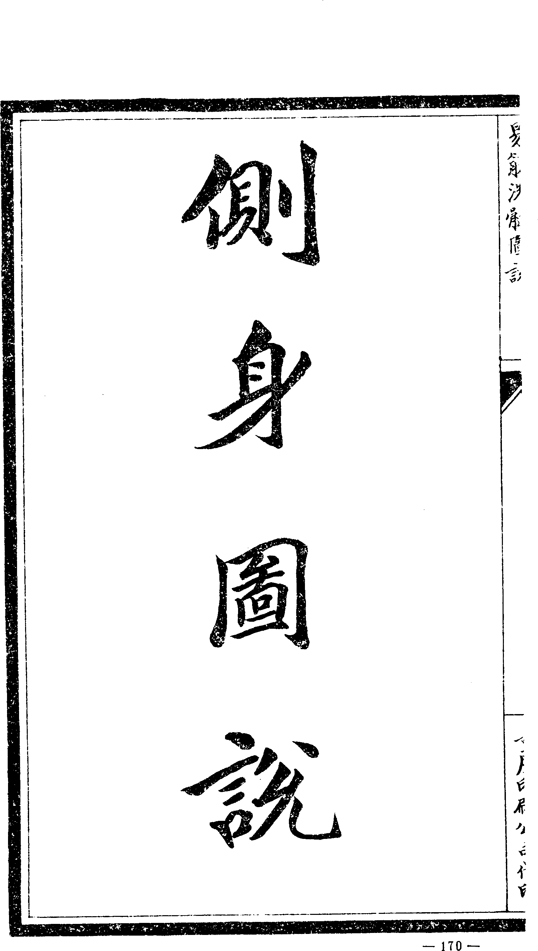

Slide 3
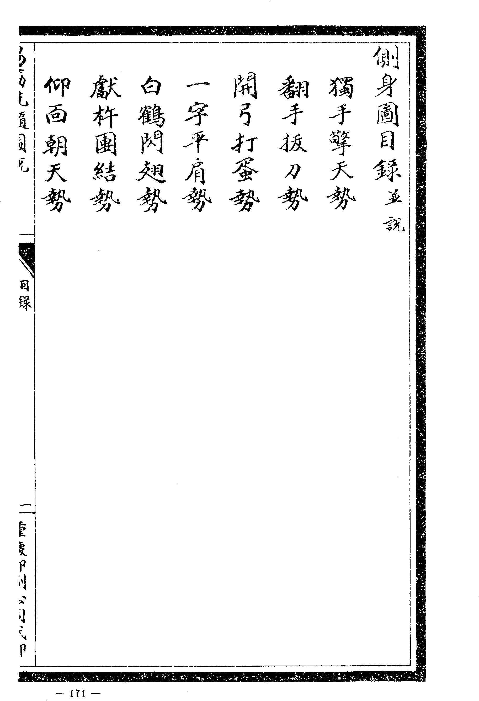

Slide 4
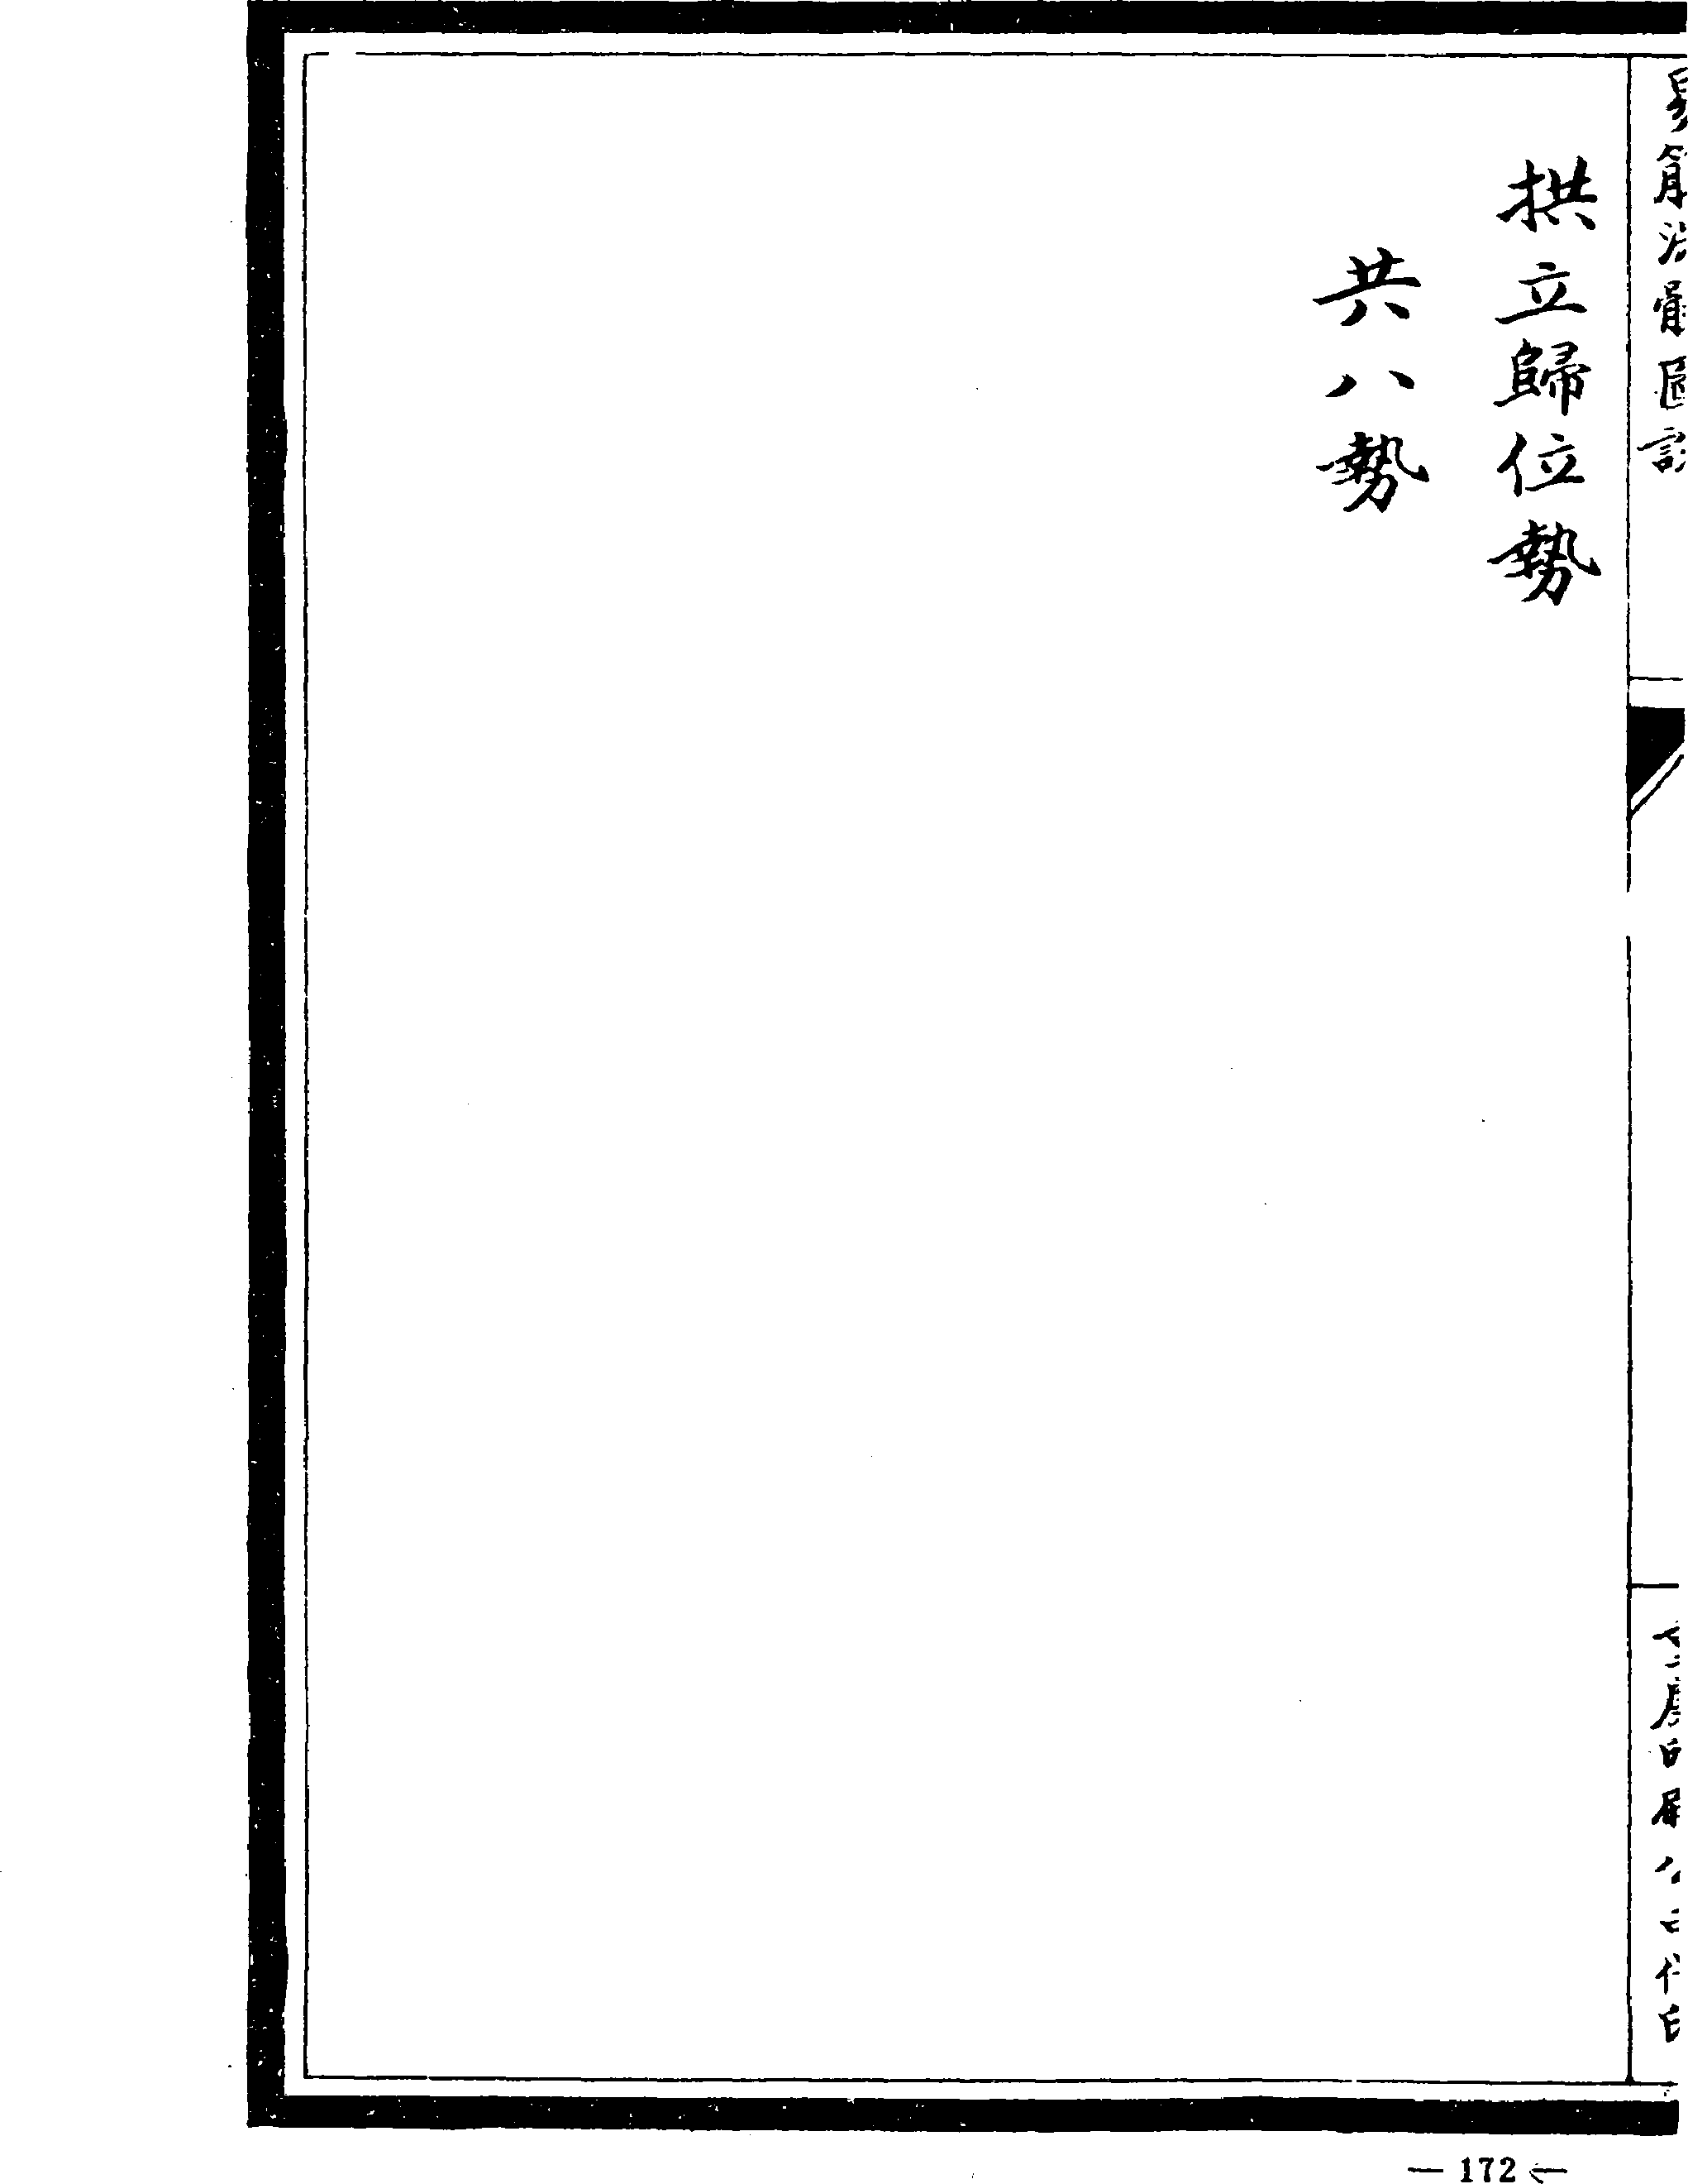

Slide 5
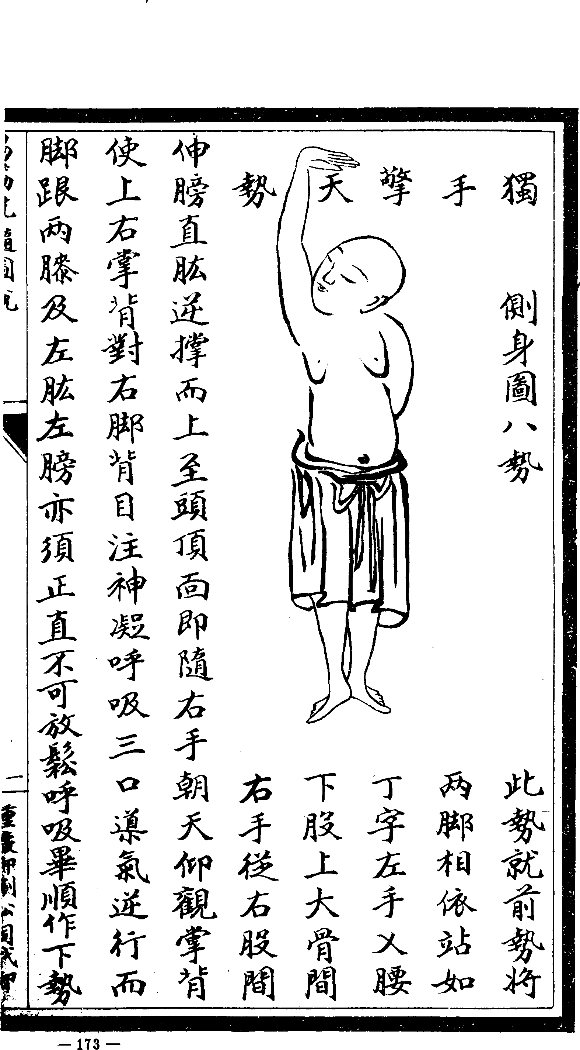
獨手擎天勢
動作說明：
兩腳相靠，呈丁字
右腳在前，左腳在後
右手往上撐，掌心朝上
仰頭，眼觀右掌背
左手靠在後背腰部
掌心朝後
鼻吸鼻呼
呼吸三次

Slide 6
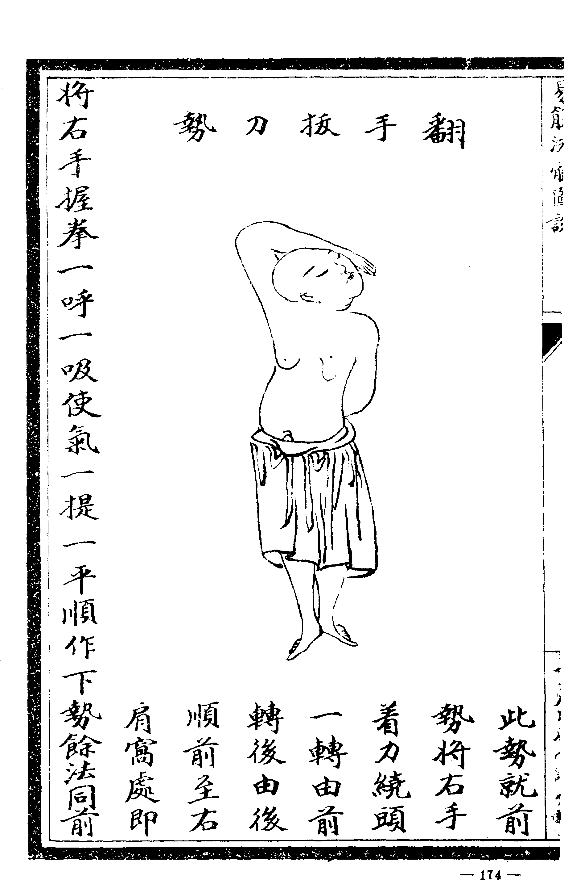
翻手拔刀勢
動作說明：
轉頭向左
右手從頭的左前方
繞到頭的左後方
隨即握拳
(原文是寫右手繞到右肩之後再握拳，有點圖文不符，二擇一。)
左手如前勢
雙腳如前勢
鼻吸鼻呼
呼吸一次

Slide 7
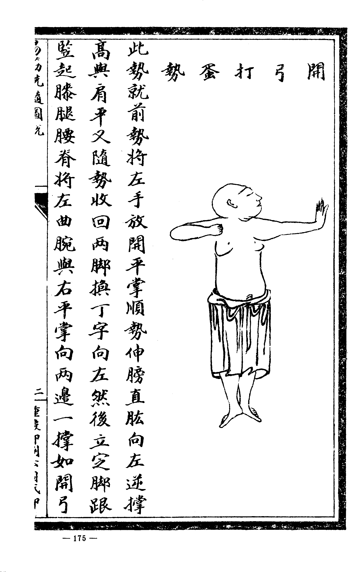
開弓打蛋勢
動作說明：
頭向左
左手往左撐
手臂高與肩平
立掌，掌心朝左
兩腳丁字方向交換
左腳在前，右腳在後
右手握拳呈拉弓狀
(原文寫平掌，二擇一)
高與肩平，往右撐
鼻吸鼻呼
呼吸三次

Slide 8
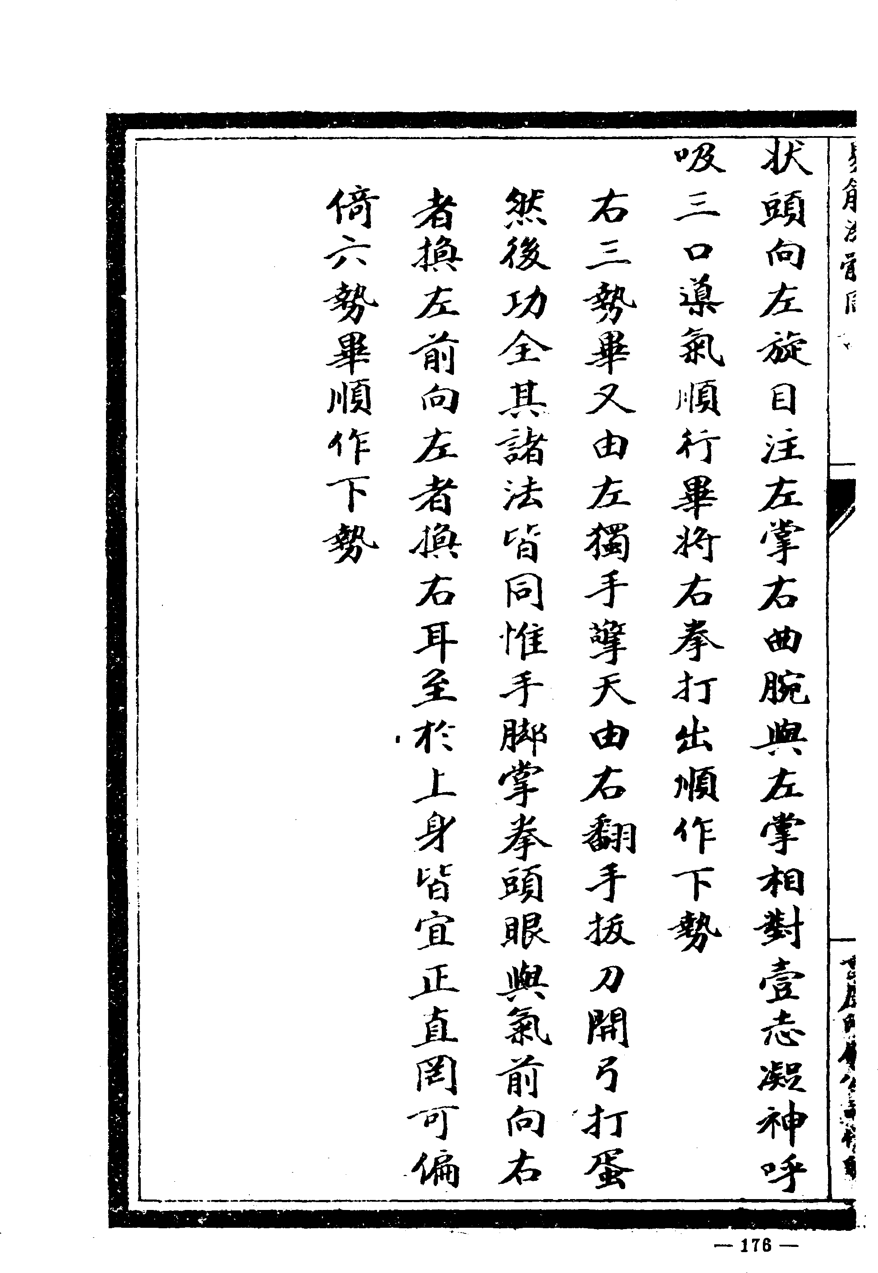
動作說明：
重複前三式動作
獨手擎天勢
翻手拔刀勢
開弓打蛋勢
但是 方向相反
左改為右、右改為左
做完後 即往下一步驟

Slide 9
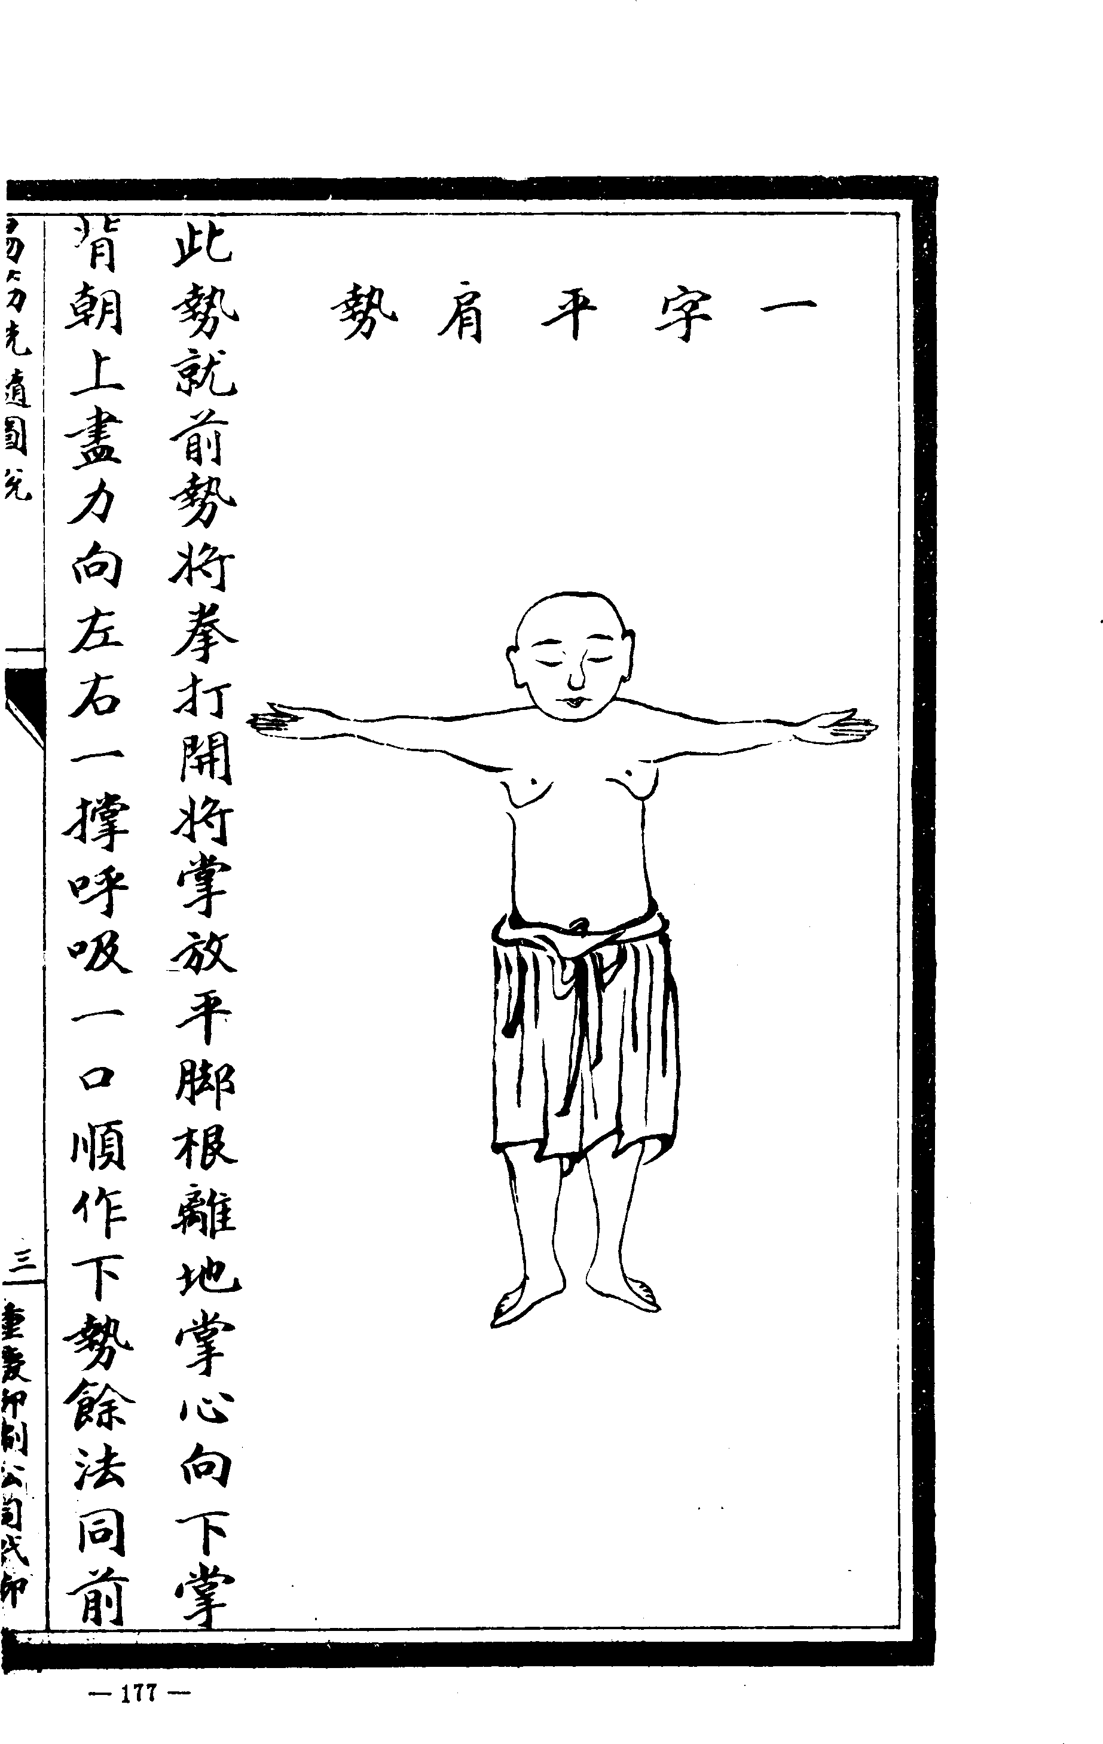
一字平肩勢
動作說明：
兩腳與肩同寬
腳尖立地，腳跟離地
雙手往左右撐
掌心朝下
(圖看起來像掌心朝上，二擇一)
鼻吸鼻呼
呼吸一次
(接著我會再吸一口氣，呼氣時順勢往下蹲。)

Slide 10
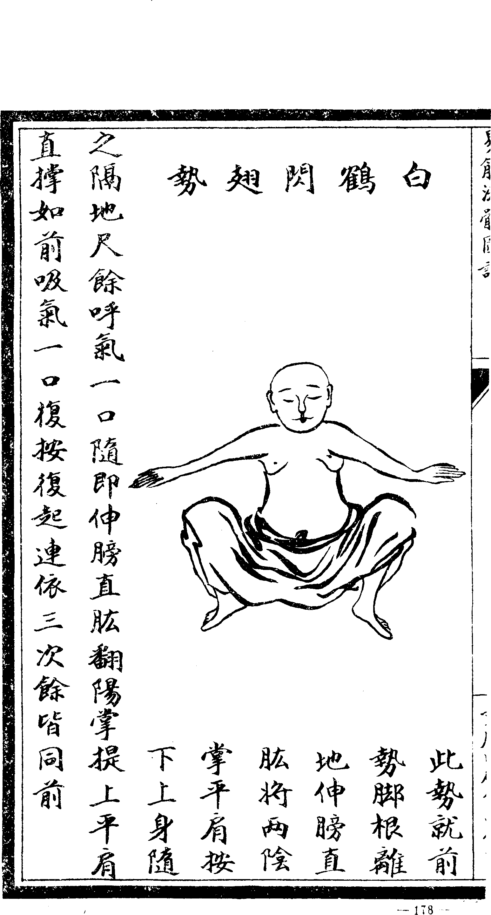
白鶴閃翅勢
動作說明：
承上式，呼氣，
同時往下蹲
此時
兩腳與肩同寬
腳尖立地，腳跟離地
雙手往左右撐，平肩
掌心朝下
蹲到離地大約一尺後，
隨即吸氣，往上站
此時翻掌，掌心朝上
重複起落動作
總共做三次

Slide 11
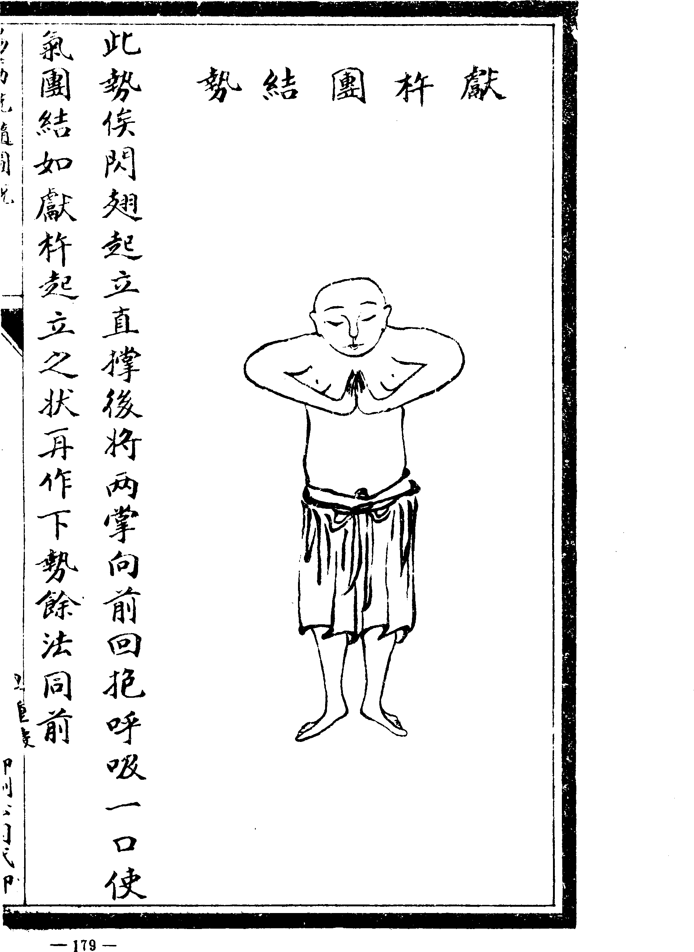
獻杵團結勢
動作說明：
兩腳與肩同寬
腳尖立地，腳跟離地
兩手在胸前合掌
鼻吸鼻呼
呼吸一次

Slide 12
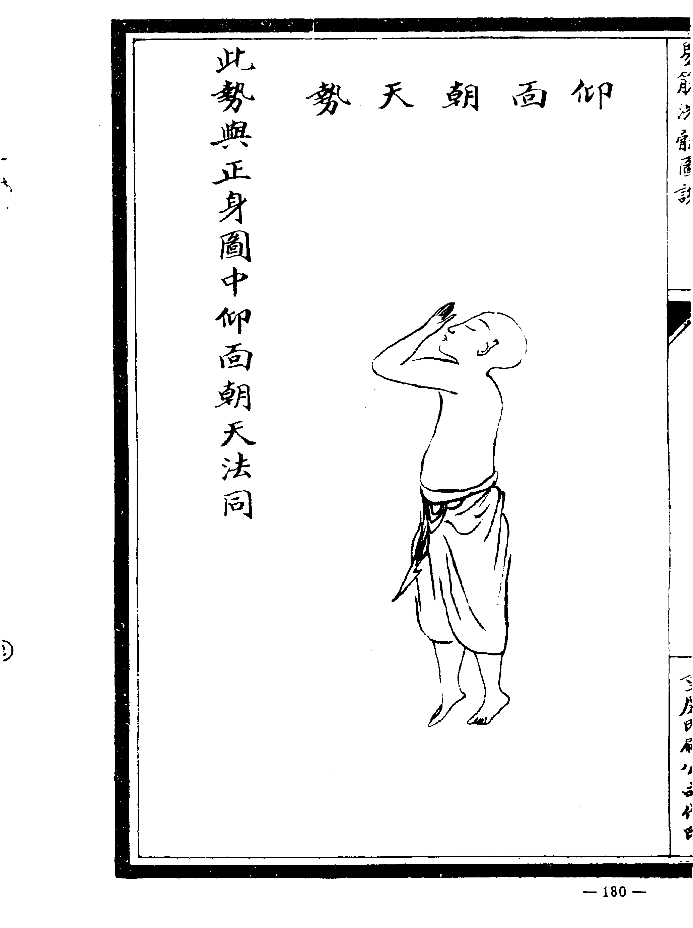
仰面朝天勢
動作說明：
雙腳與肩同寬
腳跟著地
頭慢慢向後仰
面朝天
後仰適當就好
雙掌在面前合十
鼻吸鼻呼
呼吸三次

Slide 13
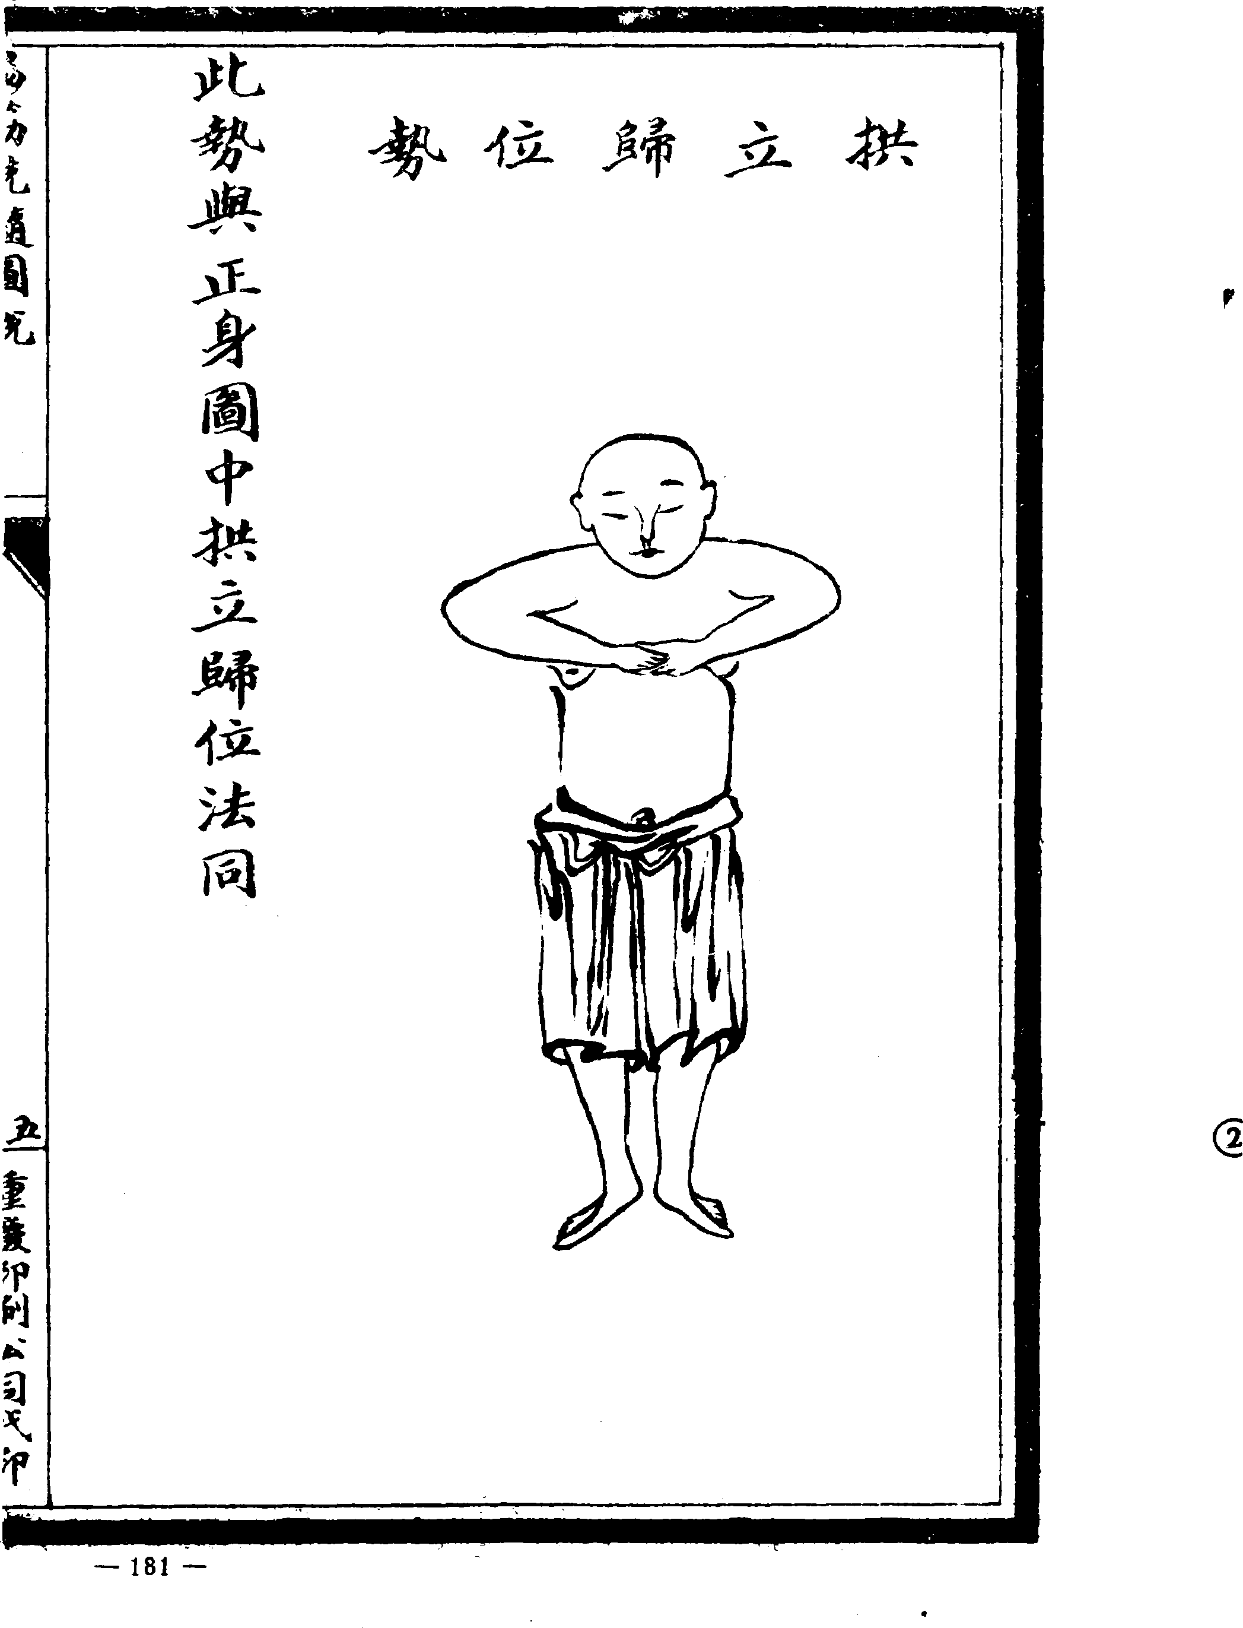
拱立歸位勢
動作說明：
動作 1
雙腳與肩同寬
腳跟著地
雙掌合十胸前
鼻吸鼻呼
呼吸一次
接著 動作 2
腳跟併攏
腳跟著地
左手掌心朝上
右手握固，放在左手上
雙手安放胸口
鼻吸鼻呼
呼吸二次
側身圖說結束

